Slide 1
深入贯彻落实十九大精神
一百年前，十月革命一声炮响，给中国送来了马克思列宁主义。中国先进分子从马克思列宁主义的科学真理中看到了解决中国问题的出路……
中国共产党一经成立，就把实现共产主义作为党的最高理想和最终目标，义无反顾肩负起实现中华民族伟大复兴的历史使命，团结带领人民进行了艰苦卓绝的斗争，谱写了气吞山河的壮丽史诗。
——中共十九大报告
树立立德树人核心价值理念

Slide 2
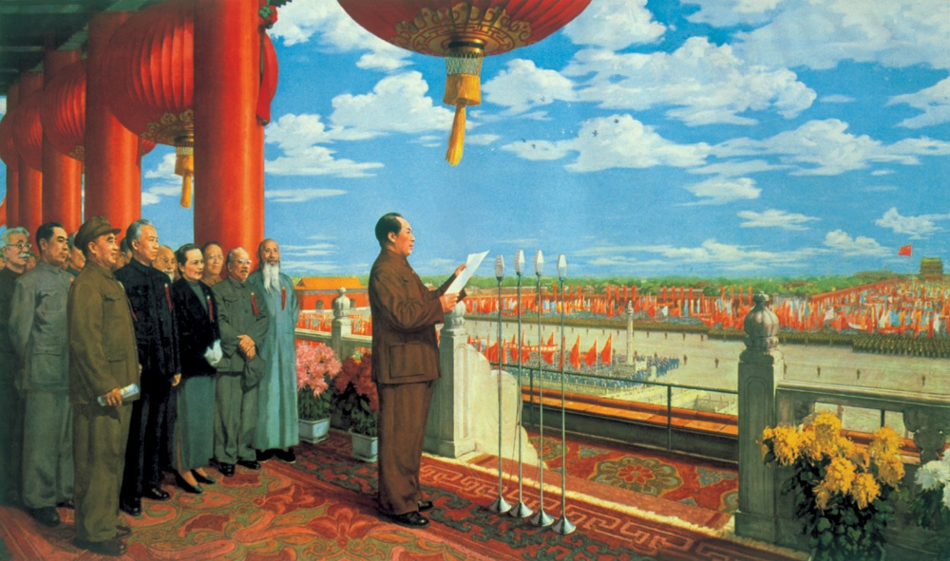
第1课 中华人民共和国成立
邹维辉
开阳县第二中学

Slide 3
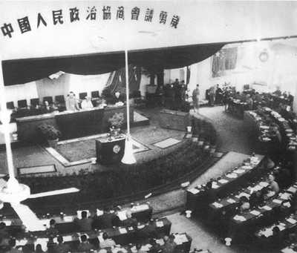
欢迎大家提出宝贵意见——新政协召开

Slide 4
材料一
究竟是一个党好，还是几个党好？现在看来，恐怕是几个党好。……共产党可以监督民主党派，民主党派也可以监督共产党。为什么要让民主党派监督共产党呢？这是因为一个党同一个人一样，耳边很需要听到不同的声音 ——毛泽东《论十大关系》
材料二
西方的民主就是三权分立，多党竞选，等等。我们并不反对西方国家这样搞，但是我们中国大陆不搞多党竞选，不搞三权分立、两院制。 ——邓小平
阅读材料后回答：西方的政治制度体现了什么原则？我国的政党制度又有什么特点？
西方的政治制度体现了政党竞争、三权分立的基本原则
我国实行的是中国共产党领导的多党合作和政治协商的政治制度。
2018/3/1 Thursday

Slide 5
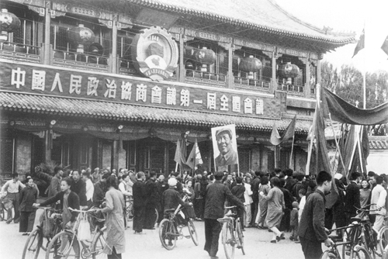
一、建国的准备-第一届中国人民政治协商会议
读一读，思一思，议一议：第一届中国人民政治协商会议召开的时间、地点、参与者，这次会议做出了哪些重大决定（内容）？

Slide 6
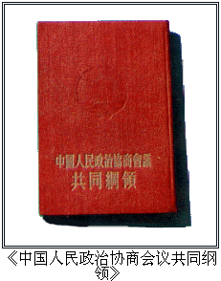
“中华人民共和国为
即人民民主主义的国家，实行工人阶级领导的、以工农联盟为基础的、团结各民主阶级和国内各民族的人民民主专政……”“国家政权属于人民。”
新
民主主义
(临时宪法）
坚持党的领导、人民当家作主、依法治国有机统一是社会主义政治发展的必然要求 。
——中共十九大报告

Slide 7



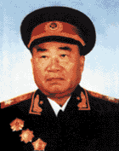





第一届中国人民政治协商会议
大会选举中华人民共和国中央人民政府委员会
主席：
毛泽东
副主席：
朱 德 刘少奇 宋庆龄 李济深 张 澜 高 岗

Slide 8


你知道国旗上五颗星象征着什么吗？大星星代表什么？四颗小星星代表什么？
相关链接
红色代表革命
黄色代表光明
工人阶级
农民阶级
小资产阶级
民族资产阶级
中国共产党
象征着共产党领导下的革命人民大团结

Slide 9

动脑筋
为什么中国人民政治协商会议决定以《义勇军进行曲》为国歌？
创作背景：抗日救亡运动中诞生的革命歌曲
歌曲旋律：旋律激昂，饱含强烈的爱国情感
建国后国际国内形势：新中国成立后，面临着艰巨的民族复兴任务，需要不断振奋民族精神。警醒国人要居安思危，激励人们为巩固政权、建设新中国而继续进行艰苦卓绝的斗争。

Slide 10
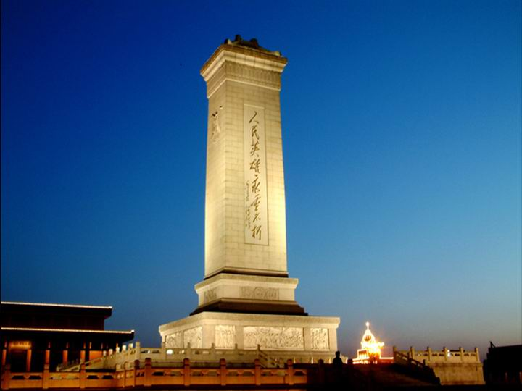
人民英雄纪念碑碑文：
解放战争时期
“三年以来，在人民解放战争中和人民革命中牺牲的人民英雄们永垂不朽！
三十年来，在人民解放战争中和人民革命中牺牲的人民英雄们永垂不朽！
由此上溯到一千八百四十年，从那时起，为了反对内外敌人，争取民族独立和人民自由幸福，在历次斗争中牺牲的人民英雄们永垂不朽！”
以五四运动为开端的新民主主义革命
鸦片战争（近代史）

Slide 11
人民政协是具有中国特色的制度安排，是社会主义协商民主的重要渠道和专门协商机构。人民政协工作要聚焦党和国家中心任务，围绕团结和民主两大主题，把协商民主贯穿政治协商、民主监督、参政议政全过程，完善协商议政内容和形式，着力增进共识、促进团结。加强人民政协民主监督，重点监督党和国家重大方针政策和重要决策部署的贯彻落实。增强人民政协界别的代表性，加强委员队伍建设。
——中共十九大报告
思考：中国共产党领导的多党合作和政治协商制度的建立有何伟大现实意义？

Slide 12
现实意义
材料：既避免了多党竞争、相互倾轧造成的政治动荡；又避免了一党专制、缺少监督导致的种种弊端。我国政党制度的巨大优势就在这里，同国外一党制和多党制的根本区别也就在这里。
——《十五大以来重要文献选编（中册）》
既有利于政治稳定；
又可以互相监督，保障人民当家作主。

Slide 13


共产党与民主党派的关系图：
执政
参政议政
中国民主同盟
（民盟）
中国民主建国会
（民建）
中国国民党革命委员会
（民革）
台湾民主自治同盟
（台盟）
中国民主促进会
（民进）
中国共产党
中国农工民主党
（农工党）
九三学社
中国致公党

Slide 14
敢叫日月换新天
——新中国的成立
2018/3/1 Thursday

Slide 15

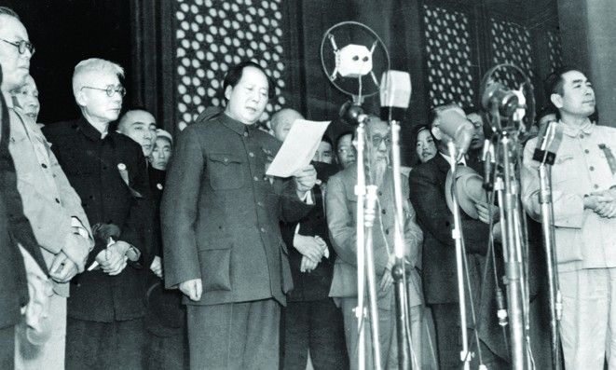
二、新中国成立的标志---开国大典
“中华人民共和国中央人民政府今天成立了！”
①时间：
②地点：
③宣告：

Slide 16


小知识：
开国大典时54门礼炮齐鸣28响。你知道为什么要用54尊礼炮吗？为什么连放28响吗？
54——代表当时已知的我国54个民族
28——中共成立于1921，到1949年革命胜利，历时28年

Slide 17
活 动 探 究
结合中国和世界历史背景探讨，中华人民共和国成立的历史意义？

Slide 18
新中国成立的历史意义
社会性质改变
（1）开辟了中国历史新纪元
（2）推翻了帝国主义、封建主义和官僚资本
主义的统治
国内
（3）中国真正成为独立自主的国家，占人类
总数四分之一的中国人从此站起来了
（4）壮大了世界和平民主和社会主义的力量
国际

Slide 19
推动祖国和平统一
——西藏和平解放
2018/3/1 Thursday

Slide 20
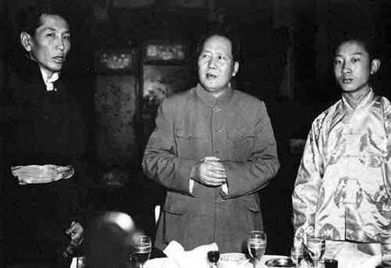
1.概况：1951年，达成《中央人民政府和西藏地方
政府关于和平解放西藏办法的协议》。西
藏和平解放
1951年5月24日，毛泽东在北京设宴款待班禅额尔德尼•确吉坚赞和阿沛•阿旺晋美
2.意义：祖国大陆获得统一，各族人民实现了大团结

Slide 21
动脑筋
今天，还有哪一块土地未回到祖国怀抱？
台湾
解决台湾问题、实现祖国完全统一，是全体中华儿女共同愿望，是中华民族根本利益所在……
我们坚决维护国家主权和领土完整，绝不容忍国家分裂的历史悲剧重演。一切分裂祖国的活动都必将遭到全体中国人坚决反对
——中共十九大报告

Slide 22
不忘初心，牢记使命。
2018/3/1 Thursday

Slide 23
九十六年来，为了实现中华民族伟大复兴的历史使命，无论是弱小还是强大，无论是顺境还是逆境，我们党都初心不改、矢志不渝，团结带领人民历经千难万险，付出巨大牺牲，敢于面对曲折，勇于修正错误，攻克了一个又一个看似不可攻克的难关，创造了一个又一个彪炳史册的人间奇迹。
——中共十九大报告
议一议：在新时期，为了实现中华民族的伟大复兴，中共还应该肩负起哪些历史使命？

Slide 24
不待扬鞭自奋蹄
撸起袖子加油干

Slide 25
课堂小结
中
华
人
民
共
和
国
成
立
筹备
第一届中国人民政治协商会议
标志
开国大典
意义
国内、国际
巩固
西藏和平解放

Slide 26
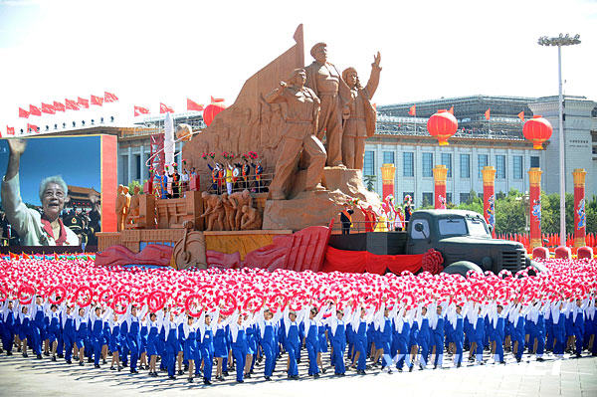
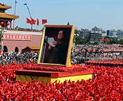
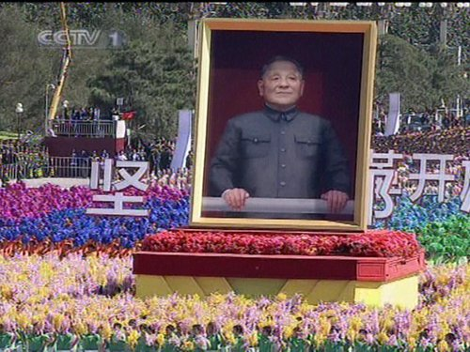
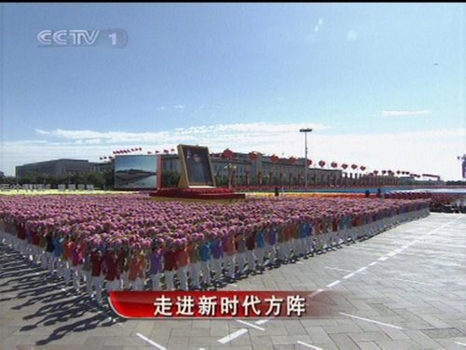
知识竞赛
1、．2009年10月1日，新中国建国60周年庆典上，天安门广场以复兴之路为主题，举行了盛大的阅兵式和群众游行。下面是一组庆典上的游行方阵，其中喻指新中国诞生的是（ ）
A．开天辟地方阵 B．艰苦创业方阵
C．春天的故事方阵 D．走进新时代方阵
A

Slide 27
2、中华人民共和国的成立开辟了中国历史新纪元。对这句话理解正确的是：新中国的成立（ ）
A．壮大了世界和平、民主和社会主义的力量
B．鼓舞了世界被压迫民族和被压迫人民争取解放的斗争
C．开创了社会主义现代化建设的新局面
D．结束了被侵略被奴役的历史，中国真正成为独立自主的国家
D

